Slide 1
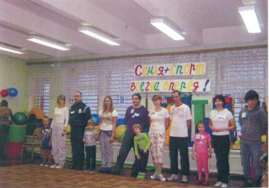
Сценарий спортивного праздника «Папа, мама и я – спортивная семья» (для первого класса)
Учитель: Оснач Ю.В.

Slide 2
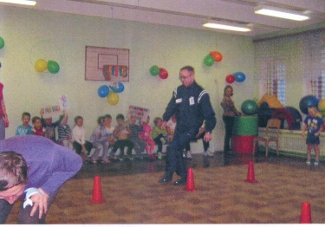
Испытания:
Общая эстафета – змейка.

Slide 3
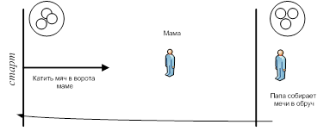
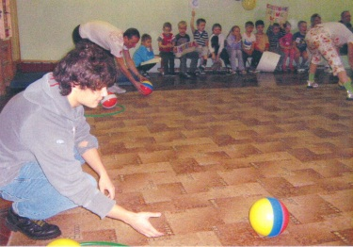
Испытания:
Гонка мячей (общая)

Slide 4
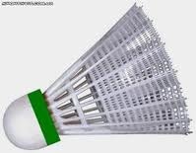
Испытания:
Слово болельщикам: кричалки, поддержка своих команд. Загадки на спортивную тематику
Эта птица - не синица,
Не орел и не баклан.
Эта маленькая птица
Называется ...
(…волан)

Slide 5
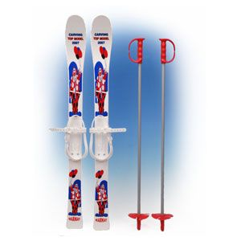
Испытания:
Загадки на спортивную тематику
На снегу две полосы.
Удивились две лисы.
Подошла одна поближе:
Здесь бежали чьи - то ...
(…лыжи)

Slide 6
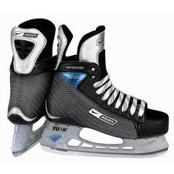
Испытания:
Загадки на спортивную тематику
Кто на льду меня догонит?
Мы бежим вперегонки.
И несут меня не кони,
А блестящие ...
( …коньки)

Slide 7
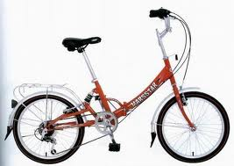
Испытания:
Загадки на спортивную тематику
Мне загадку загадали:
Это что за чудеса?
Руль, седло и две педали,
Два блестящих колеса.
У загадки есть ответ.
Это мой …
(…велосипед)

Slide 8
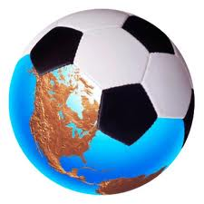
Испытания:
Загадки на спортивную тематику
Кинешь в речку - он не тонет,
Бьешь о стенку - он не стонет.
Будешь оземь кидать,
Станет кверху летать.
(Мяч)

Slide 9
Испытания:
Конкурс капитанов – «Построй башню» (все 4 капитана участвуют одновременно)

Slide 10
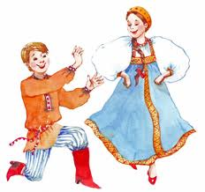
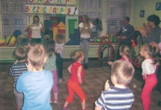
Испытания:
Музыкальная пауза. Танцуют все – и болельщики и участники соревнований

Slide 11
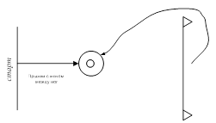
Испытания:
Общая эстафета – «Пингвины»

Slide 12
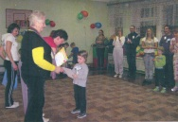
Награждение

